Slide 1
ISN
Informatique et Sciences du Numérique
Formation des enseignants
Initiation à la
pédagogie de projet
Marc Silanus – marc.silanus@ac-aix-marseille.fr
Génie Electronique – Lycée A. Benoit – Cours Victor Hugo – 84803 L’ISLE SUR LA SORGUE

Slide 2
ISN
Informatique et Sciences du Numérique
Initiation à la pédagogie de projet
Le programme élève
Les projets réalisés par l’élève, sous la conduite du professeur, sont un apprentissage fondamental, tant pour la compréhension de l’informatique et des sciences du numérique que pour l’acquisition de compétences essentielles pour l’enseignement supérieur. Mobilisant des compétences élargies, en lien avec les autres disciplines, le projet a pour but d’imaginer des solutions qui répondent à l’expression d’un besoin. Les activités des élèves sont organisées autour d’une équipe de projet dont les tâches sont les suivantes :
repérer le besoin ou le problème à résoudre ;
formaliser le besoin (sous la forme d’un cahier des charges) ;
imaginer des solutions, en choisir une et répartir les rôles ;
réaliser tout ou partie de la solution choisie ;
évaluer les performances ou l’adéquation de la solution ;
étudier l’évolution du besoin sous l’effet de la solution proposée ;
s’il y a lieu, étudier l’influence de la solution sur l’environnement correspondant.

Slide 3
ISN
Informatique et Sciences du Numérique
Initiation à la pédagogie de projet
Le programme élève
Le fonctionnement de l’équipe est guidé par une démarche qui inclut, en particulier, un planning prévisionnel mentionnant des points d’étape pour faire un bilan avec le professeur, valider des éléments et contrôler ou modifier l’avancement du projet.
Les projets restent d’un volume raisonnable afin de ne pas empiéter sur le temps consacré aux autres disciplines. Lorsque le projet est jugé suffisamment abouti au vu du cahier des charges, il est présenté au professeur et, autant que possible, à un autre enseignant n’ayant pas suivi son développement.
L’évaluation du travail accompli se base sur un rapport écrit d’une dizaine de pages au maximum, résumant le lancement puis le développement du projet, et sur une présentation orale argumentée suivie d’un temps consacré aux questions. Cette évaluation s’appuie sur les compétences mentionnées dans le programme , sans nécessairement les mettre toutes en jeu.

Slide 4
ISN
Informatique et Sciences du Numérique
Initiation à la pédagogie de projet
Le programme élève
Durée : 20 minutes maximum
Coefficient : 2
Première partie - Évaluation d'un projet et soutenance orale
Durée : 8 minutes maximum
Notée sur 8 points
Le candidat effectue une présentation orale de son projet, d'une durée maximale de 8 minutes, pendant laquelle il n'est pas interrompu.
Deuxième partie - Dialogue argumenté avec la commission d'évaluation
Durée : 12 minutes minimum
Notée sur 12 points
La commission d'évaluation interroge le candidat sur différents aspects de son projet et sur son lien avec les compétences fixées par le programme, puis élargit ce questionnement aux autres compétences spécifiées dans le programme.

Slide 5
ISN
Informatique et Sciences du Numérique
Initiation à la pédagogie de projet
Planning
Qu’est-ce qu’un projet ?
La démarche de projet
La conduite de projet
Les logiciels
Exemple
Activités pratiques
Réflexions, mise en œuvre, …

Slide 6
ISN
Informatique et Sciences du Numérique
Initiation à la pédagogie de projet
1- Qu’est-ce qu’un projet ?

Slide 7
ISN
Informatique et Sciences du Numérique
Initiation à la pédagogie de projet
1- Qu’est-ce qu’un projet ?
Une démarche spécifique qui permet de structurer méthodiquement et progressivement une réalité à venir.
Un projet est défini et mis en œuvre pour élaborer une réponse au besoin d’un utilisateur, d’un client ou d’une clientèle et il implique un objectif et des actions à entreprendre avec des ressources données.
AFNOR Norme X50-10

Slide 8
ISN
Informatique et Sciences du Numérique
Initiation à la pédagogie de projet
1- Qu’est-ce qu’un projet ?
Quelques commentaires :
Spécifique : hors des habitudes de travail de l’entreprise
Structuration progressive : implique une organisation et des outils de représentation
Réponse à un besoin : implique un demandeur et/ou un client
Implique un objectif : un produit, réalisation tangible => Livrable final
Des actions : activités planifiées dans le temps
Ressources : humains, équipements, méthodes de travail, financements, temps,

Slide 9
ISN
Informatique et Sciences du Numérique
Initiation à la pédagogie de projet
1- Qu’est-ce qu’un projet ?
Quelques commentaires :
Un projet est Unique : Solution innovante
Activité humaine
Il est soumis à l’incertitude
Borné dans le temps : soumis à un début et une fin prévus

Slide 10
ISN
Informatique et Sciences du Numérique
Initiation à la pédagogie de projet
1- Qu’est-ce qu’un projet ?
Exemples de projets
Architecture : Viaduc de Millau
Espace : Mars 2050
Humanitaire : appui à un pays touché par un séisme
Arts : film d’action 3D sur la pensée bouddhiste
Services : implantation réseau voitures électriques en location
PME : réorganisation d’une ligne de production
PME : acquisition d’un progiciel

Slide 11
ISN
Informatique et Sciences du Numérique
Initiation à la pédagogie de projet
1- Qu’est-ce qu’un projet ?
Typologie d’un projet
= projet
= entreprise
Une entreprise avec quelques projets majeurs, et dépendant d'acteurs extérieurs.
exemple : Airbus

Slide 12
ISN
Informatique et Sciences du Numérique
Initiation à la pédagogie de projet
1- Qu’est-ce qu’un projet ?
Typologie d’un projet
= projet
= entreprise
L'entreprise classique : de nombreux petits projets sont traités en même temps
exemple : automobile
(+ une joint-venture)

Slide 13
ISN
Informatique et Sciences du Numérique
Initiation à la pédagogie de projet
1- Qu’est-ce qu’un projet ?
Typologie d’un projet
= projet
= entreprise
Le propriétaire ne contrôle pas le projet, il est partagé entre plusieurs prestataires.
exemples : génie civil, ingénierie

Slide 14
ISN
Informatique et Sciences du Numérique
Initiation à la pédagogie de projet
1- Qu’est-ce qu’un projet ?
Au-delà de la réponse à un besoin, des enjeux
Améliorer son image
Décloisonner le fonctionnement des services
Mobiliser, fédérer les ressources humaines
S’ouvrir aux collaborations externes

Slide 15
ISN
Informatique et Sciences du Numérique
Initiation à la pédagogie de projet
2- La démarche de projet

Slide 16
ISN
Informatique et Sciences du Numérique
Initiation à la pédagogie de projet
2- La démarche de projet
L’idée
(le besoin)
Lancement
Bilan
Analyse
Exécution
Définir précisément le besoin
Etude de faisabilité
Organisation
Planification
Conception
Industrialisation
Commercialisation
SAV
Retour
d’expériences
Recettes

Slide 17
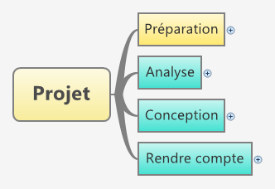
ISN
Informatique et Sciences du Numérique
Initiation à la pédagogie de projet
2- La démarche de projet
Le projet en ISN

Slide 18
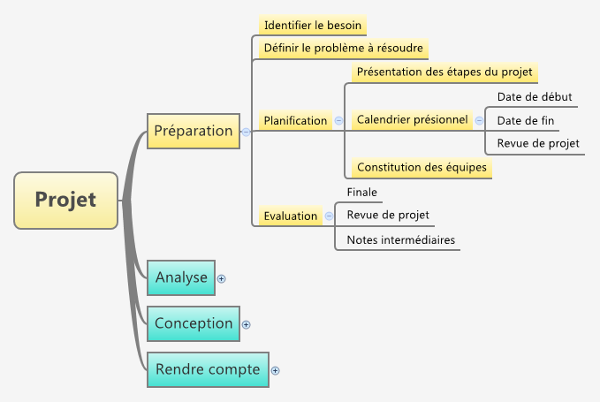
ISN
Informatique et Sciences du Numérique
Initiation à la pédagogie de projet
2- La démarche de projet
Préparation : Professeur anime une réunion

Slide 19
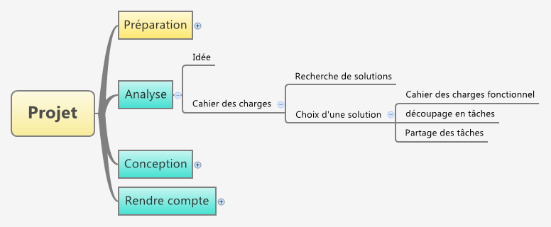
ISN
Informatique et Sciences du Numérique
Initiation à la pédagogie de projet
2- La démarche de projet
L’analyse : définir le cahier des charges

Slide 20
ISN
Informatique et Sciences du Numérique
Initiation à la pédagogie de projet
2- La démarche de projet
L’analyse : définir le cahier des charges
Réunions / Brainstorming de l’équipe
Outils spécifiques
Carte mentale => organiser les idées
Diagramme de Gantt => définir le planning prévisionnel
Schéma fonctionnel / blocs
Diagrammes UML/SYSML
Grafcet / algorigramme / pseudo-code

Slide 21
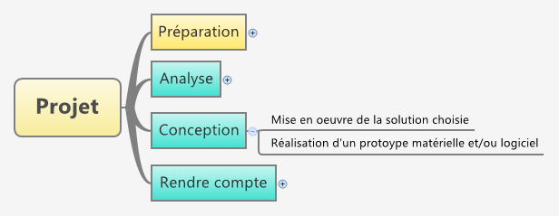
ISN
Informatique et Sciences du Numérique
Initiation à la pédagogie de projet
2- La démarche de projet
Exécution : Conception

Slide 22
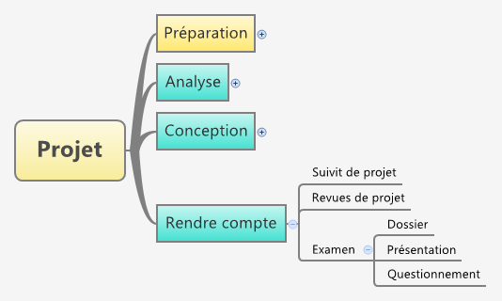
ISN
Informatique et Sciences du Numérique
Initiation à la pédagogie de projet
2- La démarche de projet
Rendre compte :

Slide 23
ISN
Informatique et Sciences du Numérique
Initiation à la pédagogie de projet
3- La conduite de projet

Slide 24
ISN
Informatique et Sciences du Numérique
Initiation à la pédagogie de projet
3- La conduite de projet
Recueillir régulièrement l’état d’avancement
Comparer avec le prévisionnel
Analyser les écarts
Conseiller dans la recherche et la mise en œuvre des solutions
Réadapter le prévisionnel
Echange hebdomadaire avec le groupe (5 à 10 minutes )
Revue de projet (avant l’exécution dans les conditions d’examen)

Slide 25
ISN
Informatique et Sciences du Numérique
Initiation à la pédagogie de projet
4- Les logiciels

Slide 26
ISN
Informatique et Sciences du Numérique
Initiation à la pédagogie de projet
4- Les logiciels
Gestion de projet :
  MS Project
  Open Proj
Carte mentale => organiser les idées
  MindView
  FreePlane
  Xmind
Diagramme de Gantt => définir le planning prévisionnel
  Gantt Project
  MindView
Plateforme de travail collaboratif (ENT, Google docs, Wiki, …)

Slide 27
ISN
Informatique et Sciences du Numérique
Initiation à la pédagogie de projet
5- Exemple
Robot pompier

Slide 28
ISN
Informatique et Sciences du Numérique
Initiation à la pédagogie de projet
5- Exemple : Robot pompier
Identifier le besoin
M. Machin est propriétaire d’un magasin de papèterie. Il dispose d’un entrepôt où sont stockés différentes qualités de papier, en rouleau ou en ramette.
La valeur marchande est considérable.
Récemment, un départ d’incendie circonscrit par le système de sécurité actuel a eu de terribles répercutions.
La quasi-totalité de la marchandise à été détruite par le système d’aspersion d’eau qui équipe l’entrepôt.

Slide 29
ISN
Informatique et Sciences du Numérique
Initiation à la pédagogie de projet
5- Exemple : Robot pompier
Définir le problème à résoudre
M. Machin vous sollicite pour trouver une solution à même de pouvoir :
Détecter un départ d’incendie
Donner l’alerte (pompier et propriétaire)
Circonscrire précisément le foyer sans abimer le reste de la marchandise
Aucun câblage supplémentaire dans l’entrepôt
Pas de solution par aspersion verticale.

Slide 30
ISN
Informatique et Sciences du Numérique
Initiation à la pédagogie de projet
5- Exemple : Robot pompier
Analyse : Idée
Robot pompier
Détection basée sur un réseau de capteurs sans fils
Déplacement autonome vers le foyer
Aspersion localisée grâce à un extincteur embarqué

Slide 31
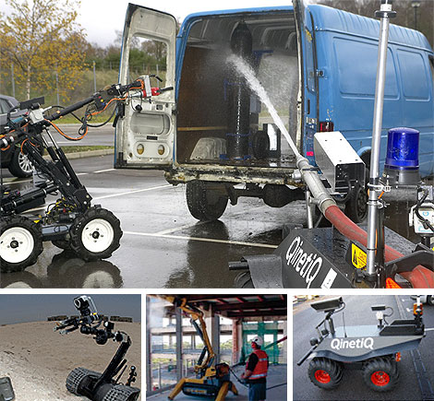
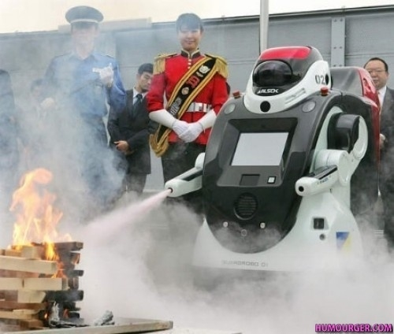
ISN
Informatique et Sciences du Numérique
Initiation à la pédagogie de projet
5- Exemple : Robot pompier
Analyse : Recherche de solutions existantes

Slide 32
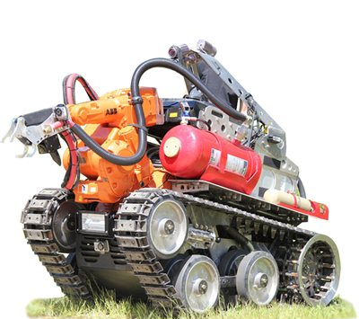
ISN
Informatique et Sciences du Numérique
Initiation à la pédagogie de projet
5- Exemple : Robot pompier
Analyse : Recherche de solutions existantes

Slide 33
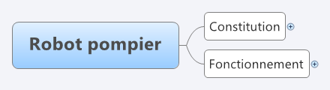
ISN
Informatique et Sciences du Numérique
Initiation à la pédagogie de projet
5- Exemple : Robot pompier
Analyse : Description de la solution retenue

Slide 34
ISN
Informatique et Sciences du Numérique
Initiation à la pédagogie de projet
5- Exemple : Robot pompier
Analyse : Parties pouvant être traiter en ISN
Algorithme de localisation de la zone de l’incendie
capteur
Zone de couverture
d’un capteur

Slide 35

ISN
Informatique et Sciences du Numérique
Initiation à la pédagogie de projet
5- Exemple : Robot pompier
Analyse : Parties pouvant être traiter en ISN
Algorithme de localisation de la zone de l’incendie

Slide 36
ISN
Informatique et Sciences du Numérique
Initiation à la pédagogie de projet
5- Exemple : Robot pompier
Analyse : Parties pouvant être traiter en ISN
Algorithme de localisation de la zone de l’incendie
Logiciel PC de supervision : localisation de l’incendie
Cartographie de l’entrepôt
Alerte (Sonore, Visuelle, Appel tel, SMS, Mail, …)
Transmission des coordonnées de l’incendie au robot.
Simulation de la position du départ de feu :
Envoi des coordonnés des capteurs qui ont réagit
Liaison série, Ethernet, Bluetooth, …

Slide 37
ISN
Informatique et Sciences du Numérique
Initiation à la pédagogie de projet
5- Exemple : Robot pompier
Analyse : Parties pouvant être traiter en ISN
Algorithme de déplacement du robot vers la zone de l’incendie
Zones de stockage
Z18
Z11
Z10
Z3
Chemin vers Z4
Z2
Z17
Z12
Z9
Z4
Z16
Z13
Z8
Z5
Z1
Z15
Z14
Z7
Z6

Slide 38
ISN
Informatique et Sciences du Numérique
Initiation à la pédagogie de projet
5- Exemple : Robot pompier
Analyse : Parties pouvant être traiter en ISN
Algorithme de déplacement du robot vers la zone de l’incendie
Zones de stockage
Zone de rechargement
du robot

Slide 39
ISN
Informatique et Sciences du Numérique
Initiation à la pédagogie de projet
5- Exemple : Robot pompier
Analyse : Parties pouvant être traiter en ISN
Algorithme de déplacement du robot vers la zone de l’incendie
Zones de stockage
Zone de rechargement
du robot

Slide 40
ISN
Informatique et Sciences du Numérique
Initiation à la pédagogie de projet
5- Exemple : Robot pompier
Analyse : Parties pouvant être traiter en ISN
Algorithme de déplacement du robot vers la zone de l’incendie
Capteurs à réflexion
Tourner
Ralentir
Capteurs à réflexion

Slide 41
ISN
Informatique et Sciences du Numérique
Initiation à la pédagogie de projet
5- Exemple : Robot pompier
Analyse : Parties pouvant être traiter en ISN
Algorithme de déplacement du robot vers la zone de l’incendie
y
Zones de stockage
x
(0,0)
Position du robot au repos

Slide 42
ISN
Informatique et Sciences du Numérique
Initiation à la pédagogie de projet
5- Exemple : Robot pompier
Analyse : Parties pouvant être traiter en ISN
Algorithme de déplacement du robot vers la zone de l’incendie
Vitesse V
pendant durée dt
x
d
θ
y
Vitesse +V roue gauche
Vitesse -V roue droite
pendant durée dt

Slide 43
ISN
Informatique et Sciences du Numérique
Initiation à la pédagogie de projet
5- Exemple : Robot pompier
Analyse : Parties pouvant être traiter en ISN
Algorithme de déplacement du robot vers la zone de l’incendie
Problèmes
Méthode probabiliste
Besoin d’une méthode de localisation en complément (odomètres, triangulation laser, tag RFID, amers, …)
Méthode complexe

Slide 44
ISN
Informatique et Sciences du Numérique
Initiation à la pédagogie de projet
5- Exemple : Robot pompier
Analyse : Parties pouvant être traiter en ISN
Algorithme de loi de commande des moteurs
Problèmes
Démarrage brusque => Patinage / cabrage
Arrêt brusque => Dépassement (inertie)
V(m/s)
t(s)

Slide 45
ISN
Informatique et Sciences du Numérique
Initiation à la pédagogie de projet
5- Exemple : Robot pompier
Analyse : Parties pouvant être traiter en ISN
Algorithme de loi de commande des moteurs
Amélioration
Rampe d’accélération
V(m/s)
t(s)

Slide 46
ISN
Informatique et Sciences du Numérique
Initiation à la pédagogie de projet
5- Exemple : Robot pompier
Analyse : Parties pouvant être traiter en ISN
Algorithme de loi de commande des moteurs
Logiciel embarqué
Fournir une bibliothèque de fonctions
Position(x,y,a) //Position actuelle estimée
Tourner(a) //tourner d’un angle a (en degrés)
Avancer (d) //Avancer tout droit d’une distance d
Aller(x,y) //Aller au point de coordonné (x,y)
Procédure de test et de validation

Slide 47
ISN
Informatique et Sciences du Numérique
Initiation à la pédagogie de projet
5- Exemple : Robot pompier
Analyse : Parties pouvant être traiter en ISN
Algorithme de traitement d’image
Logiciel PC de test du traitement d’image
Charger une image issue de la caméra thermique
Comparer les pixel à un seuil de couleur
Identifier le centre du foyer (barycentre)
Procédure de test et de validation

Slide 48
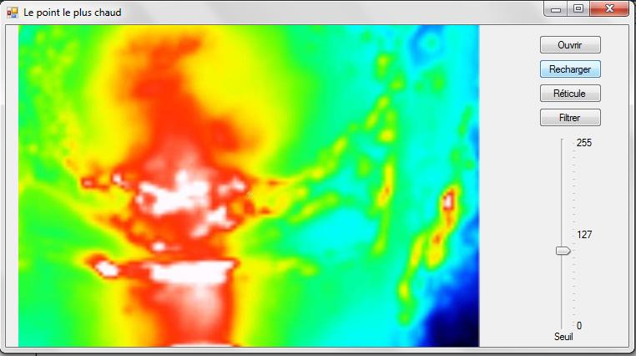
ISN
Informatique et Sciences du Numérique
Initiation à la pédagogie de projet
5- Exemple : Robot pompier
Analyse : Parties pouvant être traiter en ISN

Slide 49
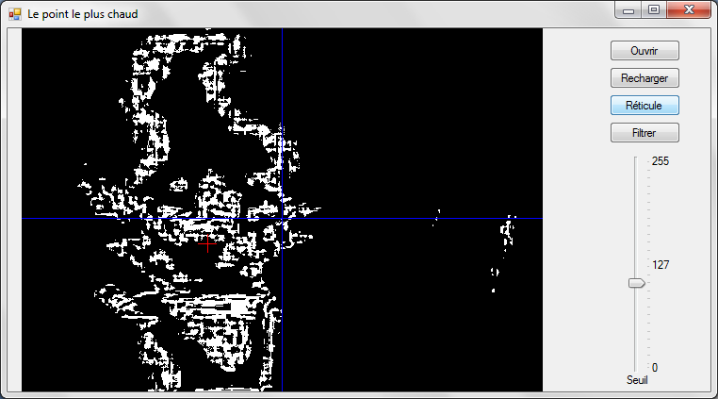
ISN
Informatique et Sciences du Numérique
Initiation à la pédagogie de projet
5- Exemple : Robot pompier
Analyse : Parties pouvant être traiter en ISN
Axe du robot
Centre du foyer
Correction à apporter

Slide 50
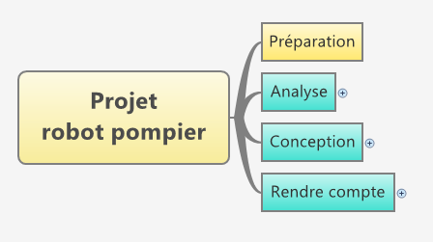
ISN
Informatique et Sciences du Numérique
Initiation à la pédagogie de projet
5- Exemple : Robot pompier
Mise en œuvre du projet : Analyse

Slide 51
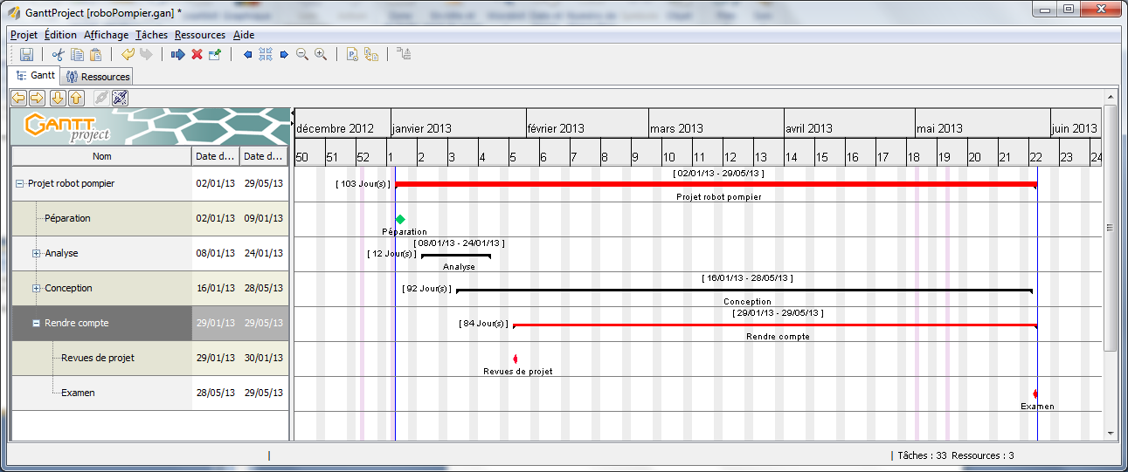
ISN
Informatique et Sciences du Numérique
Initiation à la pédagogie de projet
5- Exemple : Robot pompier
Mise en œuvre du projet : Planification

Slide 52
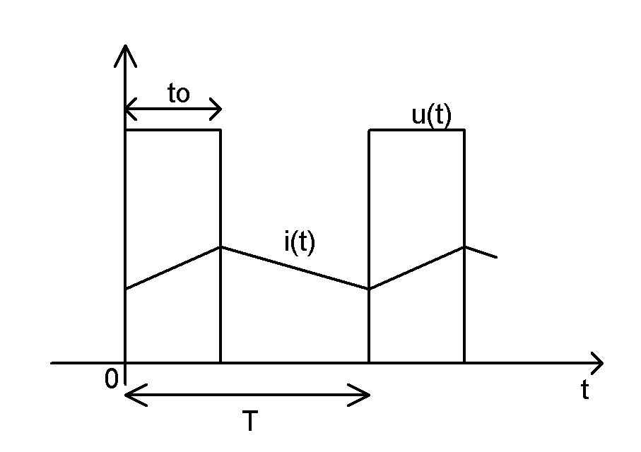
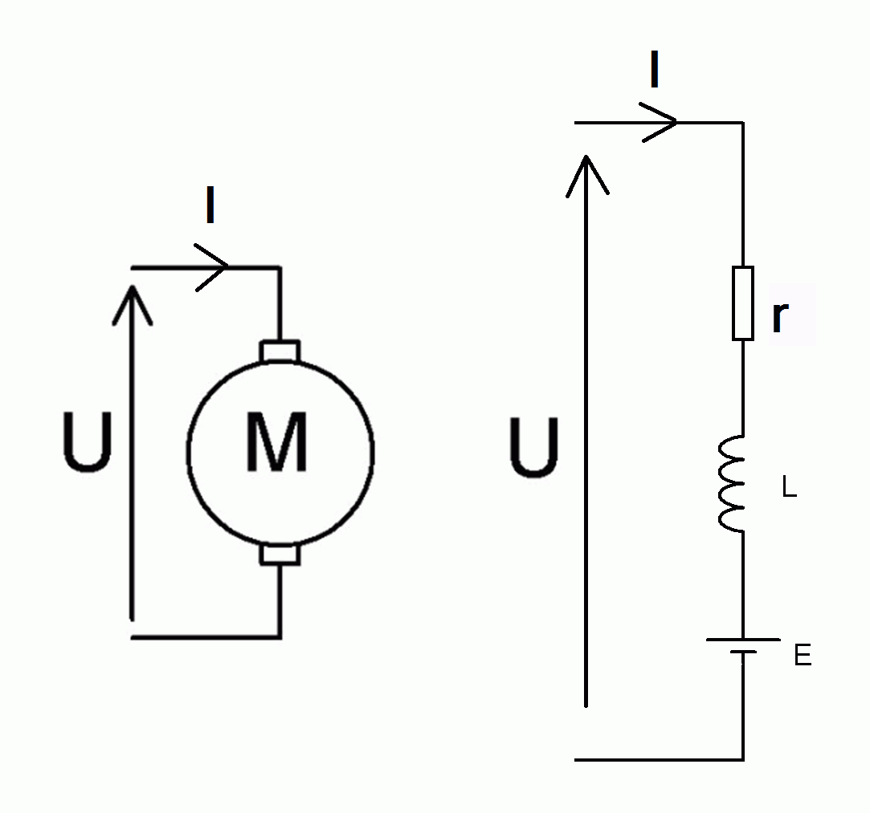

ISN
Informatique et Sciences du Numérique
Initiation à la pédagogie de projet
6- Activités pratiques
Commande moteur PWM (Pulse Width Modulation)
  Permet de moduler la tension d’alimentation d’un moteur CC
avec E=k.ω
et
E = U - r.I – L.dI/dt

Slide 53
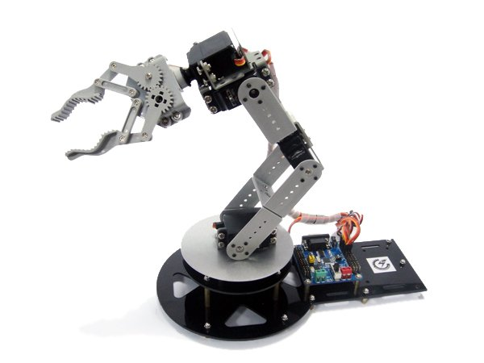
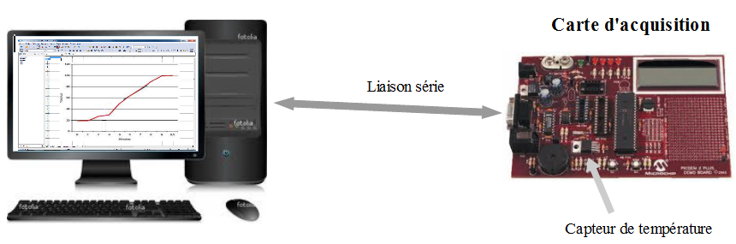
ISN
Informatique et Sciences du Numérique
Initiation à la pédagogie de projet
6- Activités pratiques
Piloter un système par la liaison série RS232
  Acquisition de grandeurs physiques
  Commande d’actionneurs

Slide 54
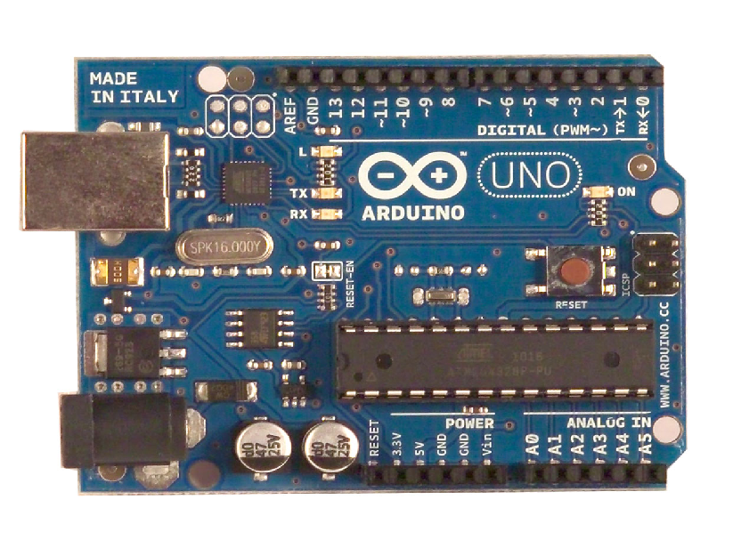
ISN
Informatique et Sciences du Numérique
Initiation à la pédagogie de projet
6- Activités pratiques
Piloter une carte par la liaison série RS232

Slide 55
ISN
Informatique et Sciences du Numérique
Initiation à la pédagogie de projet
6- Activités pratiques
Piloter une carte par la liaison série RS232
Configuration de la liaison série
9600 bauds
8 bits de données
1 bit de Stop
Pas de parité

Slide 56
ISN
Informatique et Sciences du Numérique
Initiation aux réseaux
2- Connexion des périphériques
Mode de transmission :
La transmission des données peut se faire de manière :
unidirectionnelle (simplex)
alternée (half-duplex)
simultanée (full-duplex)
Emetteur
Recepteur
E ou R
E ou R
E et R
E et R

Slide 57
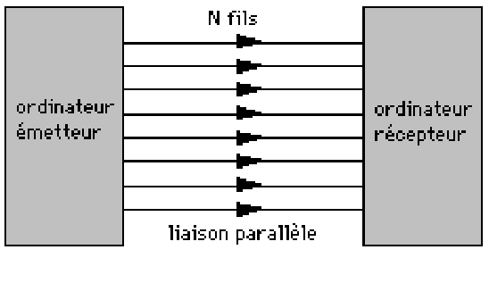
ISN
Informatique et Sciences du Numérique
Initiation aux réseaux
2- Connexion des périphériques
Mode de transmission :

Slide 58
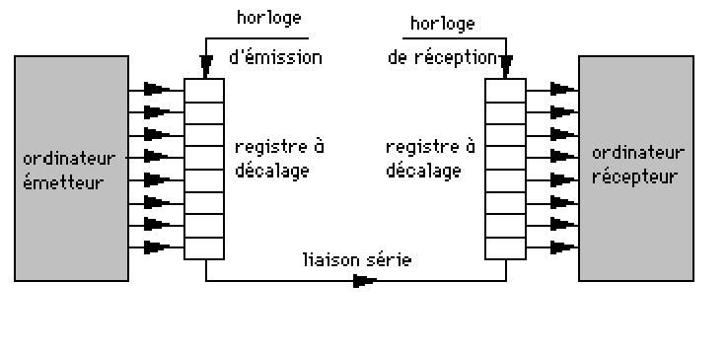
ISN
Informatique et Sciences du Numérique
Initiation aux réseaux
2- Connexion des périphériques
Mode de transmission :

Slide 59
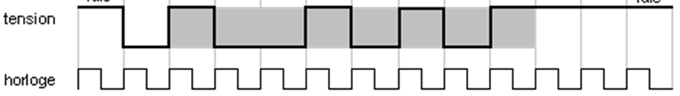
ISN
Informatique et Sciences du Numérique
Initiation aux réseaux
2- Connexion des périphériques
Mode de transmission : Liaison série asynchrone
Transmission des données sans l’horloge
Repos Start
D0
D1
D2
D3
D4
D5
D6
D7
Parity Stop Repos
Vitesse de transmission en bauds (bits/s)
1 bit de start
7 ou 8 bits de données
1 ou 2 bits de stop
1 bit de contrôle (parité)

Slide 60
ISN
Informatique et Sciences du Numérique
Initiation aux réseaux
2- Connexion des périphériques
Mode de transmission : Liaison série asynchrone
1 bit de Start / 1 bit de Stop
8 bits de Données : 00010011 -> h13
Parité Paire
Vitesse 9600 bauds
Message
Parité
Repos
Start
Stop
Repos
Donnée
Horloge
0
1,145ms

Slide 61
ISN
Informatique et Sciences du Numérique
Initiation aux réseaux
2- Connexion des périphériques
Mode de transmission : Liaison série asynchrone
+40V
Machine 1
Machine 2
TXD
TXD
NLB
+3V
RXD
RXD
0V
-3V
NLH
Masse
-40V
Norme RS232C ou V24/V28 : +12V NLB / -12V NLH

Slide 62
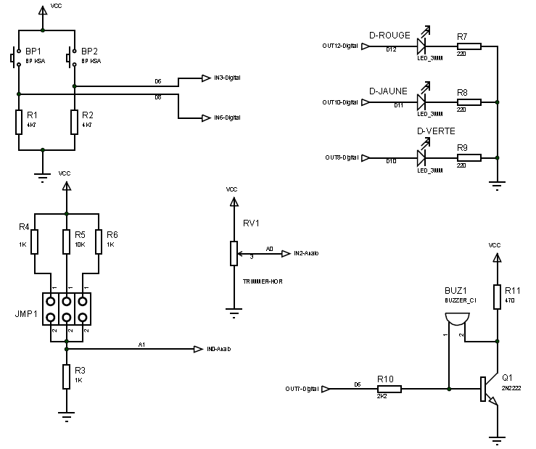
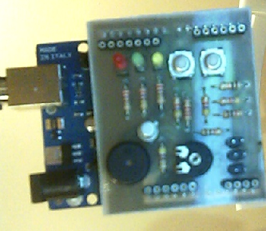
ISN
Informatique et Sciences du Numérique
Initiation à la pédagogie de projet
6- Activités pratiques
Piloter une carte par la liaison série RS232
  Carte de test des entrées/sorties
3 LEDs
2 boutons poussoir
- LED jaune : 10
- LED verte : 11
- LED rouge : 12
- Buzzer : 9
- Poussoir 1 : 8
- Poussoir 2 : 6
- Potentiometre : A0
- Diviseur : A1
1 diviseur de tension
1 potentiomètre
1 buzzer

Slide 63
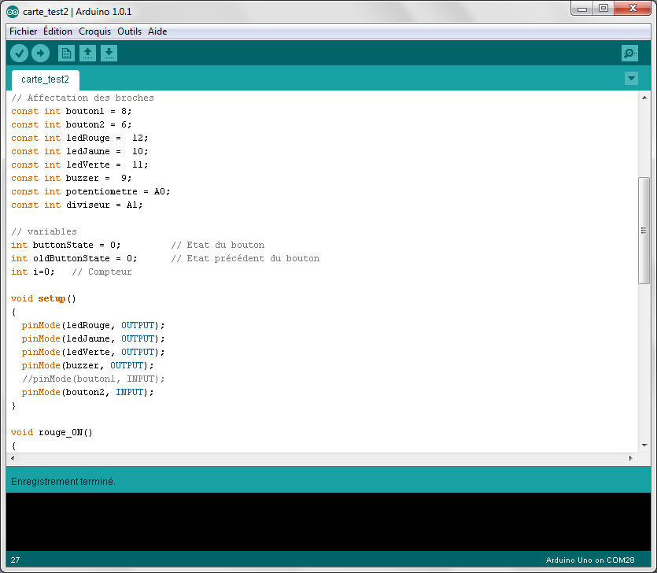
ISN
Informatique et Sciences du Numérique
Initiation à la pédagogie de projet
6- Activités pratiques
Piloter une carte par la liaison série RS232
  Carte de test des entrées/sorties
Compilation et chargement

Slide 64
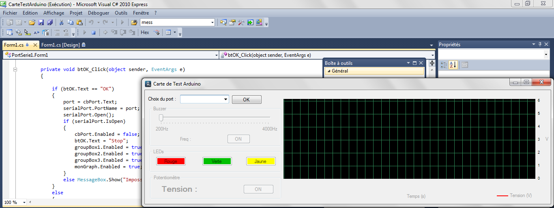
ISN
Informatique et Sciences du Numérique
Initiation à la pédagogie de projet
6- Activités pratiques
Piloter une carte par la liaison série RS232
  Carte de test des entrées/sorties

Slide 65
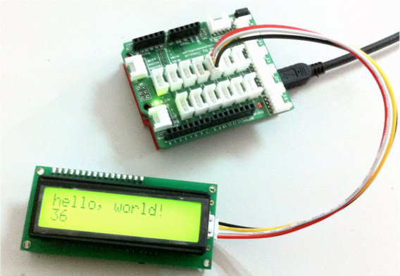
ISN
Informatique et Sciences du Numérique
Initiation à la pédagogie de projet
6- Activités pratiques
Piloter une carte par la liaison série RS232
  Gestion d’un afficheur LCD 2x16

Slide 66
ISN
Informatique et Sciences du Numérique
Initiation à la pédagogie de projet
6- Activités pratiques
Piloter une carte par la liaison série RS232
  Gestion d’un afficheur LCD 2x16
    Utilisation de la librairie SerialLCD
SerialLCD slcd(11,12);
slcd.begin(); // démarrage afficheur lcd série
slcd.backlight(); //Allumer
slcd.print("Afficheur OK"); //Afficher
slcd.home(); // colonne 0 ligne 0
slcd.setCursor(0,1); //colonne 0 ligne 1
slcd.clear(); // effacement afficheur

Slide 67
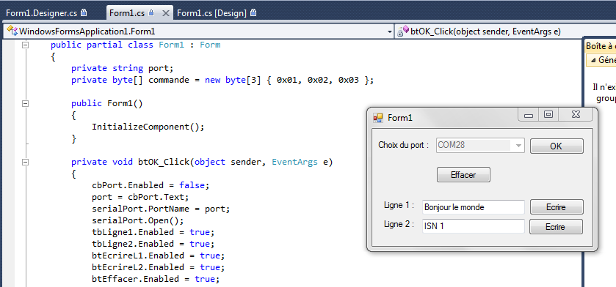
ISN
Informatique et Sciences du Numérique
Initiation à la pédagogie de projet
6- Activités pratiques
Piloter une carte par la liaison série RS232
  Gestion d’un afficheur LCD 2x16

Slide 68
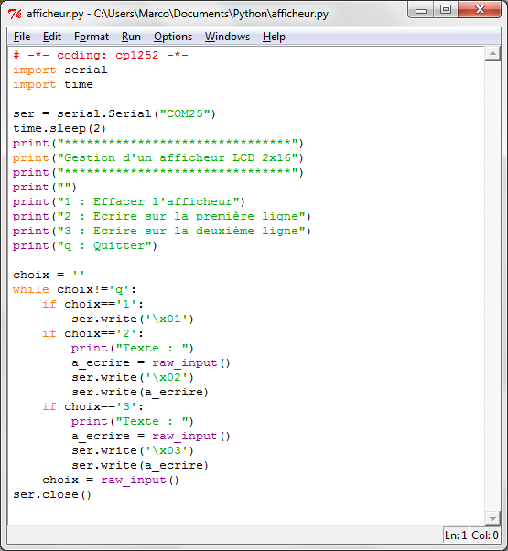
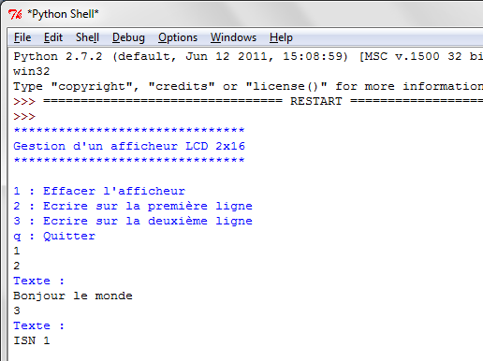
ISN
Informatique et Sciences du Numérique
Initiation à la pédagogie de projet
6- Activités pratiques
Piloter une carte par la liaison série RS232
  Gestion d’un afficheur LCD 2x16

Slide 69
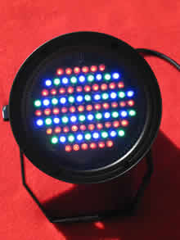
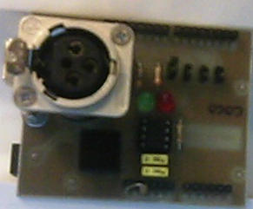
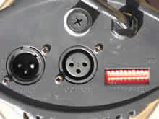
ISN
Informatique et Sciences du Numérique
Initiation à la pédagogie de projet
6- Activités pratiques
Piloter une carte par la liaison série RS232
  Contrôle d'un projecteur DMX

Slide 70
ISN
Informatique et Sciences du Numérique
Initiation à la pédagogie de projet
6- Activités pratiques
Piloter une carte par la liaison série RS232
  Contrôle d'un projecteur DMX
Projecteur RVB à LED DMX LED LIGHT 76 LED
Canal | Fonction
1 | Dimmer / Strobe
2 | Rouge
3 | Vert
4 | Bleu

Slide 71
ISN
Informatique et Sciences du Numérique
Initiation à la pédagogie de projet
6- Activités pratiques
Piloter une carte par la liaison série RS232
  Contrôle d'un projecteur DMX
    Utilisation de la librairie DmxSimple
// broche utilisée pour l'envoi des donnée DMX
DmxSimple.usePin(11);
// Nombre canaux de la trame DMX
DmxSimple.maxChannel(4);
//Valeur (0 à 255) à écrire sur le canal
DmxSimple.write(canal,valeur);

Slide 72
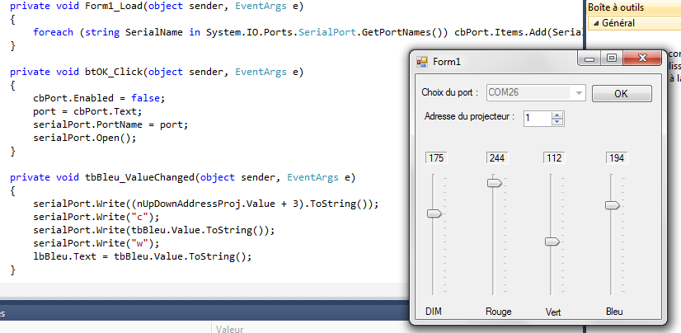
ISN
Informatique et Sciences du Numérique
Initiation à la pédagogie de projet
6- Activités pratiques
Piloter une carte par la liaison série RS232
  Contrôle d'un projecteur DMX

Slide 73
ISN
Informatique et Sciences du Numérique
Initiation à la pédagogie de projet
6- Activités pratiques
Communication sérielle
  Mise en œuvre d’une communication série asynchrone
  Définition du protocole
  Développement d’une IHM de supervision
Liaison RS232
PC / terminal
Simulation réseau de capteurs
PC / Superviseur
Localisation du foyer sur une carte
Communication avec le robot
Alerte / Appel d’urgence

Slide 74
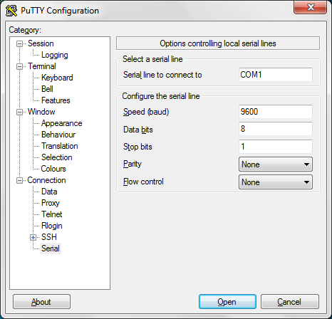
ISN
Informatique et Sciences du Numérique
Initiation à la pédagogie de projet
6- Activités pratiques
Communication sérielle
Solutions :
Putty
Hyperterminal (XP)
Minicom (Linux)
terminal

Slide 75
ISN
Informatique et Sciences du Numérique
Initiation à la pédagogie de projet
6- Activités pratiques
Communication sérielle
  Définition d’un protocole
A B C D E F G H I
1
2
3
4

Slide 76
ISN
Informatique et Sciences du Numérique
Initiation à la pédagogie de projet
6- Activités pratiques
Communication sérielle
  Définition d’un protocole
  Transmission des coordonnées des capteurs qui ont détecté un départ de feu :
  E1;F1;E2;F2;
  Chaines de caractères composées de 3 caractères
  Une lettre, un chiffre et « ; »

Slide 77
ISN
Informatique et Sciences du Numérique
Initiation à la pédagogie de projet
6- Activités pratiques
Communication sérielle
  Développement d’une IHM de supervision
  Lit les coordonnées des capteurs actifs sur la liaison série
  Affiche sur la carte de l’entrepôt la localisation du foyer
  Déclenchement d’alarme
  Transmission des coordonnées au robot

Slide 78
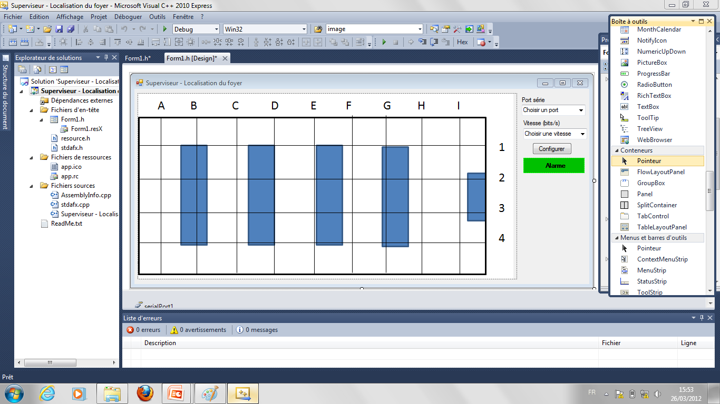
ISN
Informatique et Sciences du Numérique
Initiation à la pédagogie de projet
6- Activités pratiques
Communication sérielle
  Développement d’une IHM de supervision

Slide 79
ISN
Informatique et Sciences du Numérique
Initiation à la pédagogie de projet
6- Activités pratiques
Algorithme de traitement d’image
  Utilisation d’un IDE (Integrated Developpement Environnement)
  Visual Studio (C++ / C# / J++ / Basic, …)
  Builder C++
  Delphi
  Qt / Eclipse

